Slide 1

Ondeando Banderas Avances 2
Carvajal-Guerrero, M. F.
Guarín-Rojas, J. A.
Montaño-Villa, L. M.
Escuela de Física, Facultad de ciencias
Universidad Industrial de Santander, Colombia
15 de noviembre de 2023
Carvajal-Guerrero, M. F., Guarín-Rojas, J. A., Montaño-Villa, L. M.
15 de noviembre de 2023
‹#›

Slide 2





Contenido
Avance teórico
2. Montaje experimental
3 Datos recopilados
4 Procesamiento de datos
Carvajal-Guerrero, M. F., Guarín-Rojas, J. A., Montaño-Villa, L. M.
15 de noviembre de 2023
‹#›

Slide 3
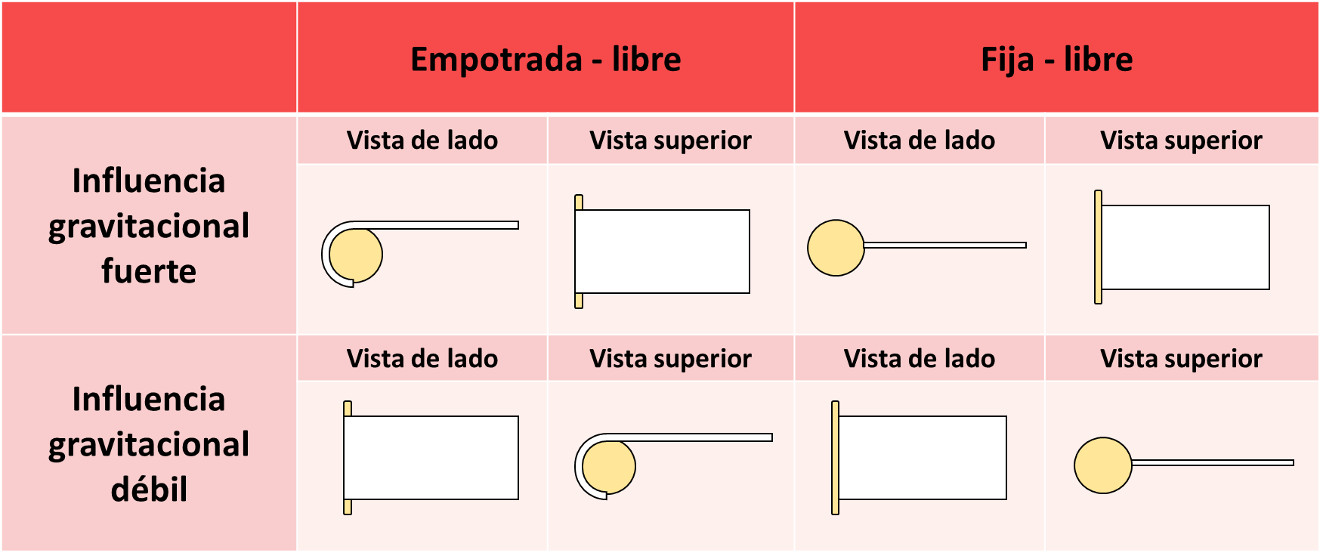
Banderas casos de estudio
Carvajal-Guerrero, M. F., Guarín-Rojas, J. A., Montaño-Villa, L. M.
15 de noviembre de 2023
‹#›

Slide 4

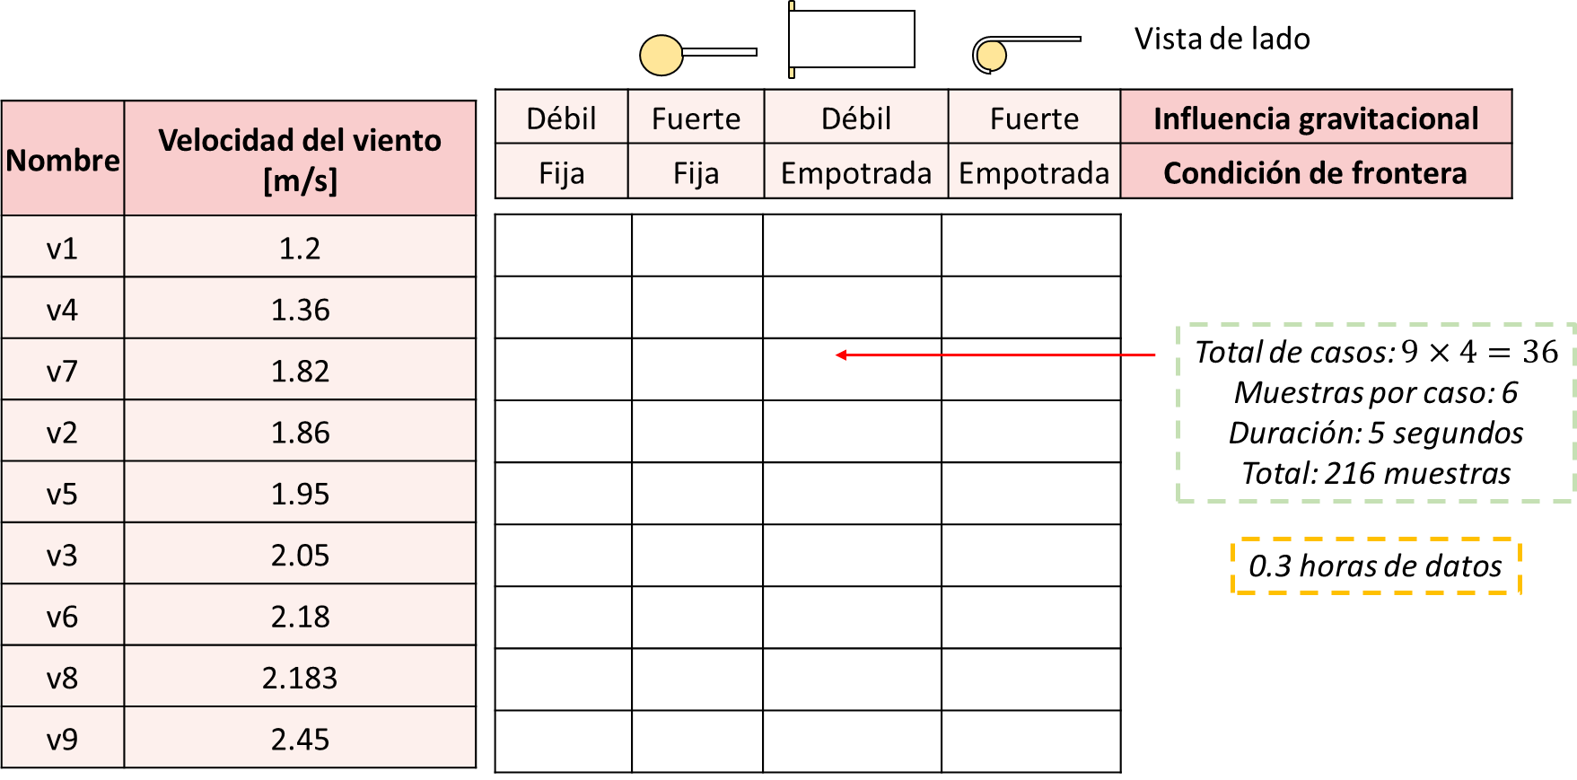
Montaje experimental
Video para v1, v2, v3
Carvajal-Guerrero, M. F., Guarín-Rojas, J. A., Montaño-Villa, L. M.
15 de noviembre de 2023
‹#›

Slide 5
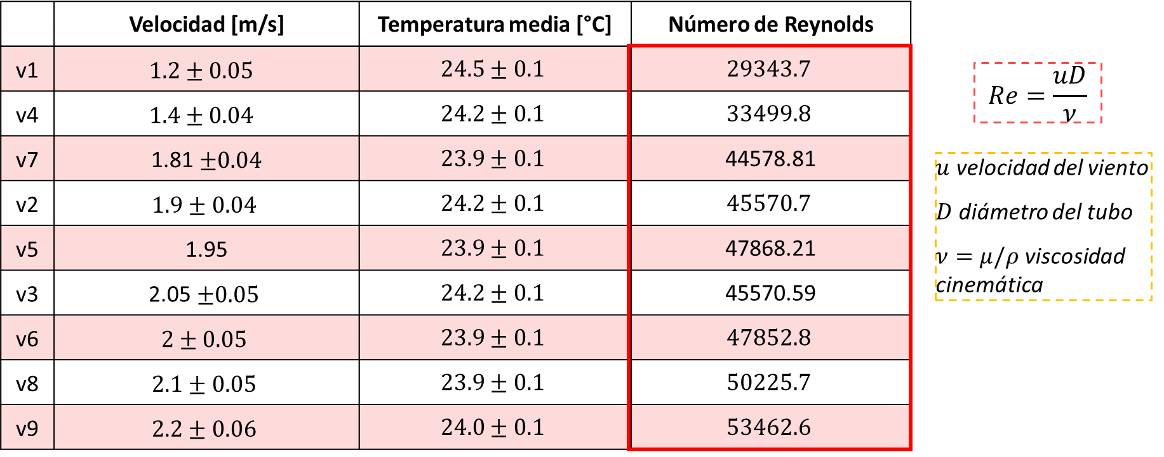
Montaje experimental
Carvajal-Guerrero, M. F., Guarín-Rojas, J. A., Montaño-Villa, L. M.
15 de noviembre de 2023
‹#›

Slide 6
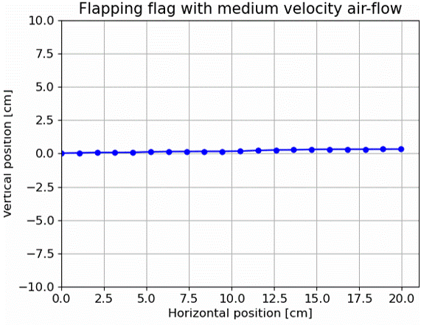
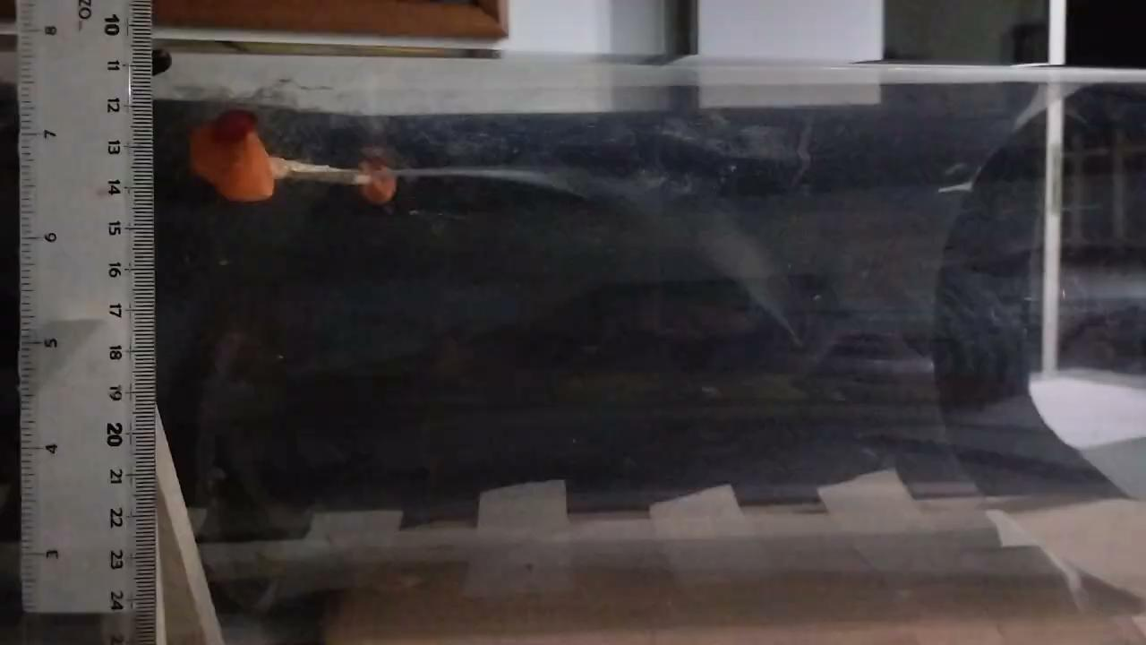
Montaje experimental
Carvajal-Guerrero, M. F., Guarín-Rojas, J. A., Montaño-Villa, L. M.
15 de noviembre de 2023
‹#›

Slide 7
Procesamiento de datos
Debido a que el ambiente en el que se toman los datos no es controlado, por lo tanto, el ruido ambiental contamina la muestra de sonido de recurre a la siguiente técnica:
Amplitud de la muestra del sonido de la bandera
Amplitud de una muestra aislada de ruido ambiental
Amplitud del sonido aislado de la bandera ondeando
Finalmente,
Amplitud del sonido aislado de la bandera ondeando
Aplicar Transformada Rápida de Fourier
(FFT)
Con la frecuencia dominante crear un anemómetro
Carvajal-Guerrero, M. F., Guarín-Rojas, J. A., Montaño-Villa, L. M.
15 de noviembre de 2023
‹#›

Slide 8
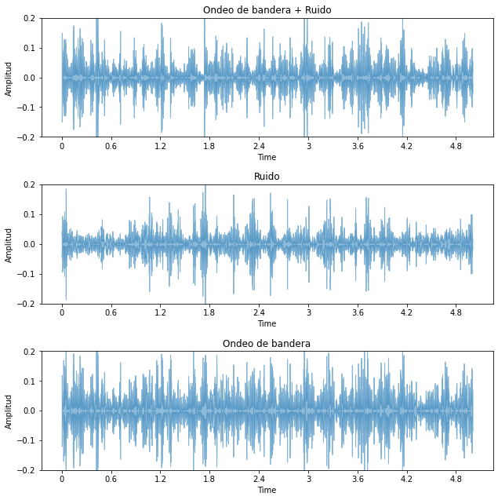
Procesamiento de datos
Carvajal-Guerrero, M. F., Guarín-Rojas, J. A., Montaño-Villa, L. M.
15 de noviembre de 2023
‹#›

Slide 9
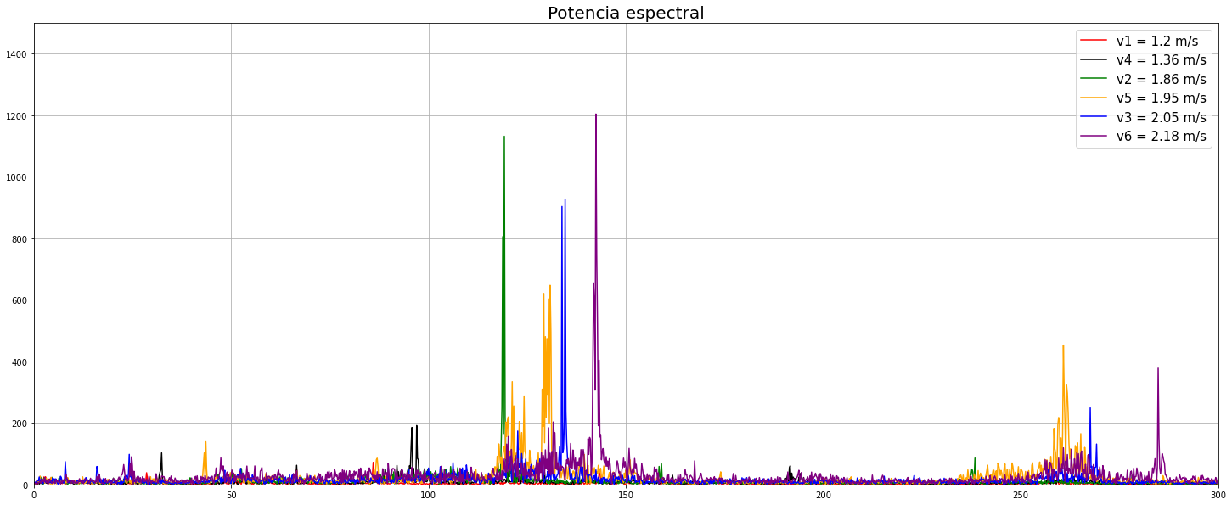
Potencia espectral
Se obtiene la potencia espectral de los audios, se visualiza y se selecciona la configuración de bandera: empotrada con peso no despreciable para el anemómetro
Carvajal-Guerrero, M. F., Guarín-Rojas, J. A., Montaño-Villa, L. M.
18 de octubre de 2023
‹#›

Slide 10
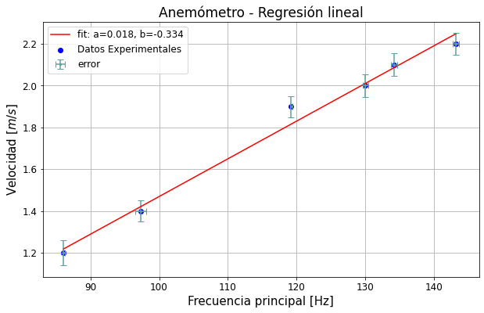
Anemómetro
Se seleccionan las frecuencias de mayor amplitud para cada muestra, se obtiene un promedio y se relacionan con su velocidad respectiva.
Se utilizan como barras de error la desviación estándar de cada frecuencia, así como la desviación estándar de cada velocidad.
Carvajal-Guerrero, M. F., Guarín-Rojas, J. A., Montaño-Villa, L. M.
18 de octubre de 2023
‹#›

Slide 11
Cronograma por objetivos
Objetivos específicos | Categoría | Actividades | Cod | 1 | 2 | 3 | 4 | 5 | 6 | 7 | 8 | 9 | 10 | 11 | 12 | 13 | 14 | 15 | 16
Objetivo especifico 1: Describir el movimiento de una bandera bajo un flujo de aire homogéneo mediante un modelo analítico. | 1 | Revisión bibliográfica. | 1a | x | x
 | 1 | Plantear un modelo teórico para una bandera sujeta a un viento uniforme y modelarla de manera unidimensional. | 1b |  | x | x
 | 1 | Analizar la dependencia de los modos de vibración de las soluciones al modelo teórico con los parámetros del sistema. | 1c |  | x | x
 | 1 | Definir número y tiempo de mediciones a realizar (potencia estadística) para obtener resultados significativos | 1e |  |  | x
 | 1 | Plantear un modelo de una bandera unidimensional como masas idénticas unidas por fuerzas de restauración elástica y resolverlo numéricamente | 1f |  |  | x
 | 1 | Comparar los modos de vibración de las soluciones de los dos modelos teóricos | 1g |  |  | x | x
Carvajal-Guerrero, M. F., Guarín-Rojas, J. A., Montaño-Villa, L. M.
18 de octubre de 2023
‹#›

Slide 12
Cronograma por objetivos
Objetivos específicos | Categoría | Actividades | Cod | 1 | 2 | 3 | 4 | 5 | 6 | 7 | 8 | 9 | 10 | 11 | 12 | 13 | 14 | 15 | 16
Objetivo especifico 2: Reconstruir experimentalmente un ambiente controlado que permita obtener valores precisos sobre el movimiento y sonido de una bandera ondeante en distintas configuraciones, bajo un flujo de aire uniforme. | 2 | Construir un túnel de viento hecho de papel acetato y con soportes de madera de balso para mantener su forma cilíndrica | 2a
 | 2 | Elaborar un panal hecho con pajillas de plástico para guiar la dirección del viento y lograr aproximadamente un perfil de viento con velocidad uniforme | 2b
 | 2 | Conseguir los instrumentos de medición de audio, vídeo y velocidad del viento, y conseguir un ventilador como fuente de viento | 2c
 | 2 | Construir las banderas con papel bond y un soporte hecho con palos de balso usando la técnica de empotramiento y enrollado para fijar la bandera al soporte | 2d
Carvajal-Guerrero, M. F., Guarín-Rojas, J. A., Montaño-Villa, L. M.
18 de octubre de 2023
‹#›

Slide 13
Cronograma por objetivos
Objetivos específicos | Categoría | Actividades | Cod | 1 | 2 | 3 | 4 | 5 | 6 | 7 | 8 | 9 | 10 | 11 | 12 | 13 | 14 | 15 | 16
Objetivo especifico 3: Construir un anemómetro mediante relaciones entre el sonido producido por la bandera ondeante con la velocidad del flujo de viento en el que se encuentra sometida | 3 | Grabar los datos del sonido para un tipo de bandera variando la velocidad del viento en repetidas ocasionas por cada velocidad | 3a
 | 3 | Limpiar los datos de cada grabación restando el sonido de la bandera y una muestra de sonido de ruido ambiental | 3b
 | 3 | Tratar los datos usando transformada rápida de Fourier para obtener la la frecuencia dominante de cada grabación | 3c
 | 3 | Identificar la dependencia de la frecuencia dominante con la velocidad del viento que permita construir un anemómetro que tome el pico de frecuencia del sonido y devuelva la velocidad del viento. | 3d
Entrega final |  | Redacción de documento final, diseño de póster y diseño de presentación final
Carvajal-Guerrero, M. F., Guarín-Rojas, J. A., Montaño-Villa, L. M.
18 de octubre de 2023
‹#›

